Slide 3
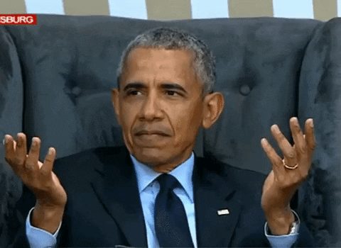
Hoe werkt het?
Billie van bol.com

Slide 4
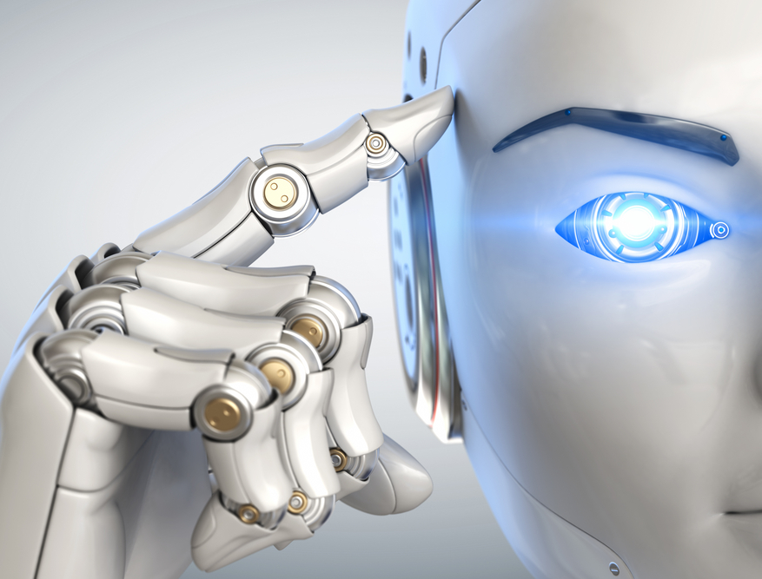
Slim zijn of slim doen?

Slide 5
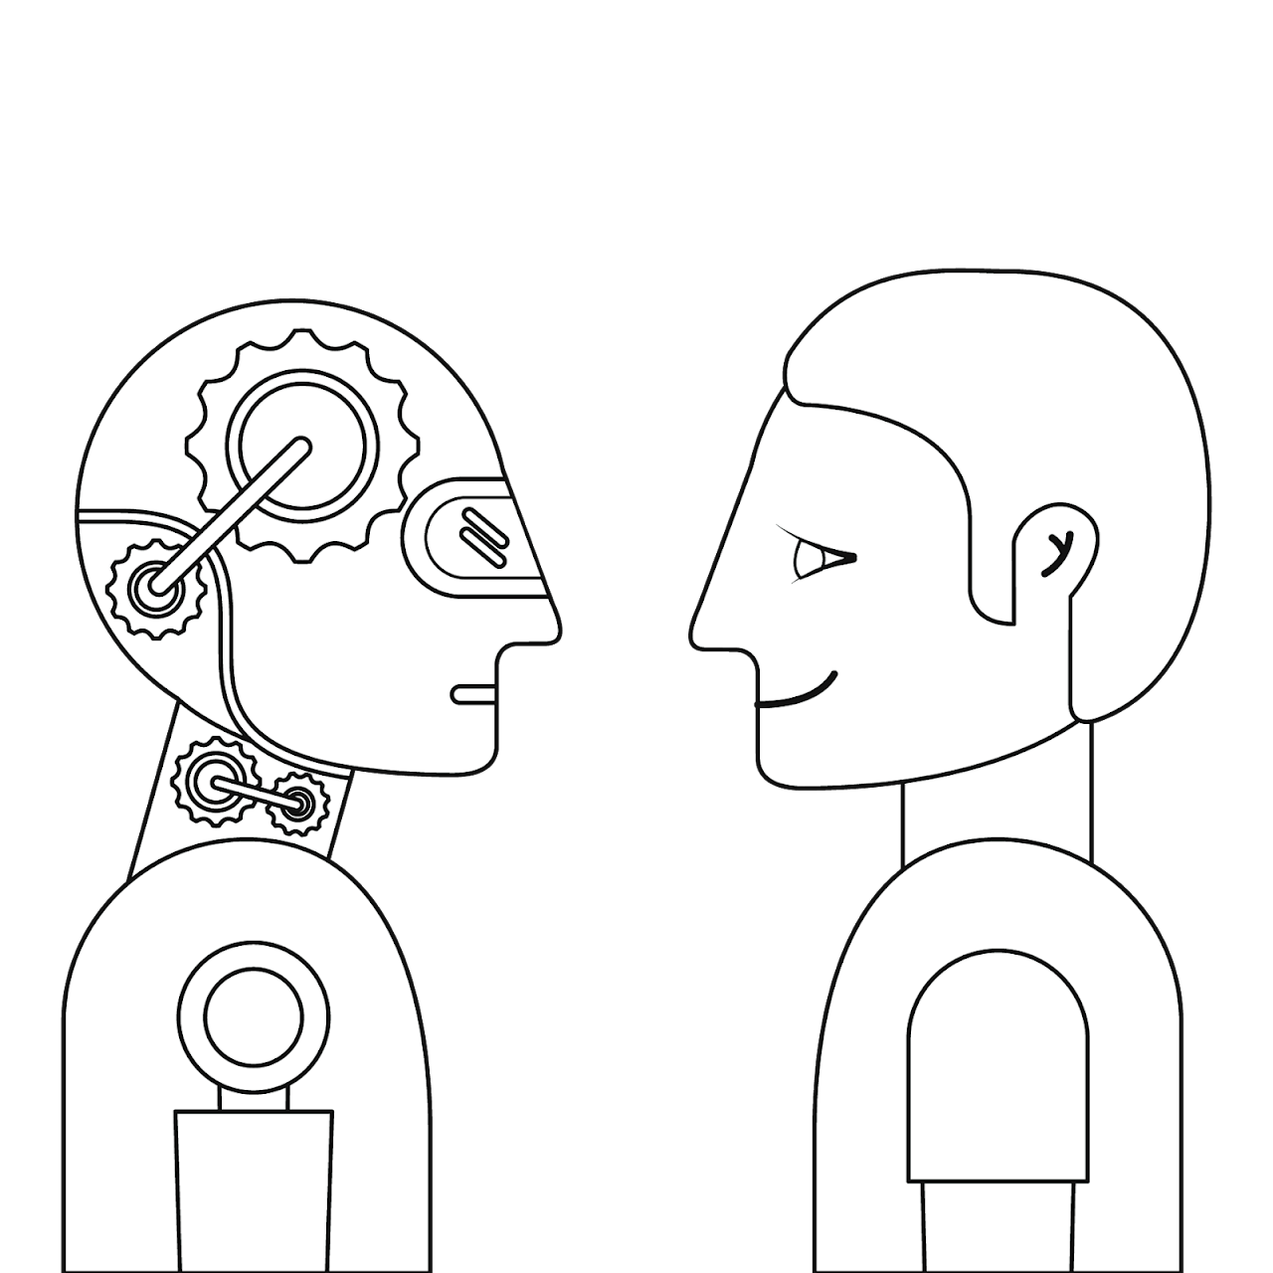
Turingtest van Alan Turing

Slide 6
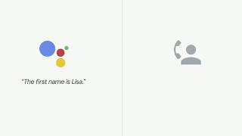

Slide 7
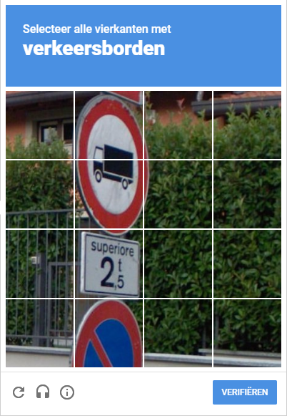
Ik ben geen robot

Slide 8
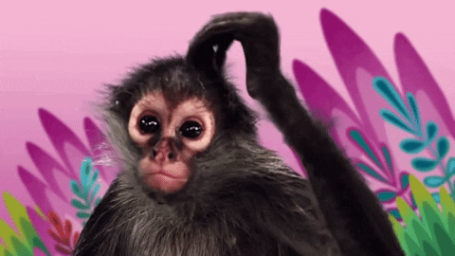
Slaag jij voor de turingtest?

Slide 9
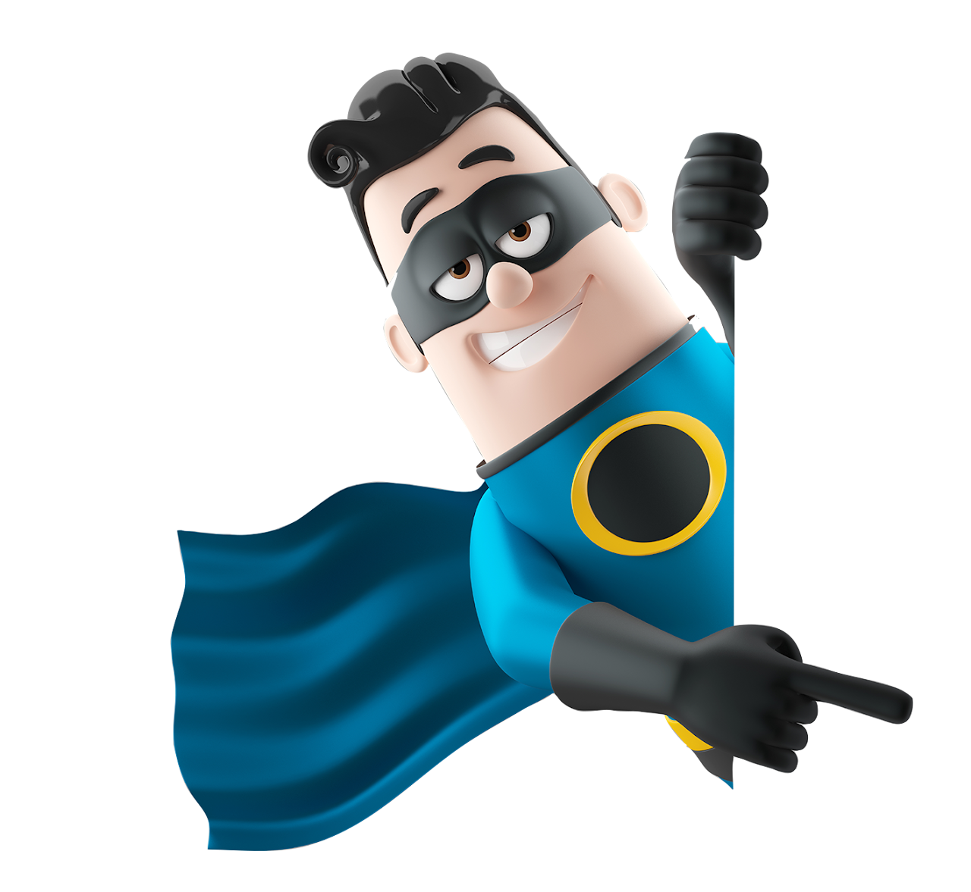
Voorbeeldzinnen ziek melden op school
Waar heb je precies last van?
In welke klas zit je?
Weten je ouders dat je je ziek meldt?
Etc.

Slide 10
Voorbeeldzinnen pizza bestellen
Ik wil graag een pizza bestellen.
Ja, graag.
Nee, dank u wel.
Hmmm…
Mijn adres is Dorpsstraat 16 in Lutjebroek.
Etc.

Slide 11
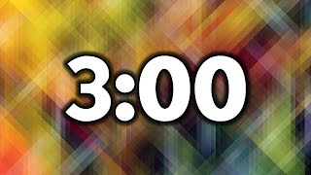

Slide 12
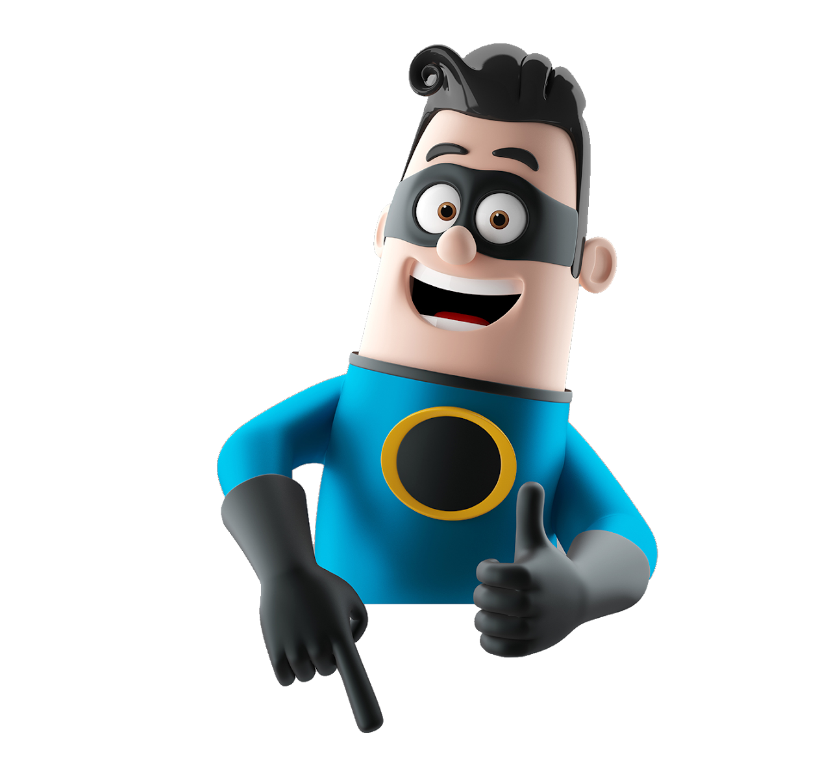
Hoe is het gegaan?
Wat ging goed?
Wat ging minder goed?

Slide 13
Wat hebben we geleerd?
Je weet dat AI-systemen zelfstandig kunnen werken en zichzelf steeds beter maken door te leren van ervaringen.
Je weet dat er op dit moment alleen Narrow AI bestaat, waarmee menselijke intelligentie wordt nagedaan.

Slide 15
Volgende lessen
Kunstmatige intelligentie
Hoe slim zijn machines nou echt?
Machine en deep learning
Wij zijn data!
Later als ik groot ben

